Slide 1
Путешествие Новогоднего олимпийского огня 2014 по континентам и странам
Автор: учитель географии
МОУ «Комсомольская СОШ»
Рындина Елена Сергеевна

Slide 2
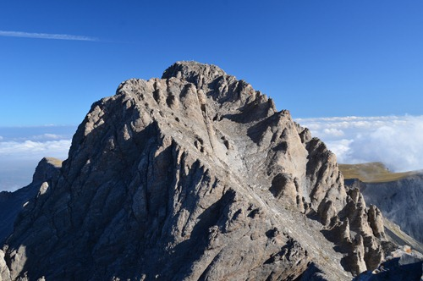
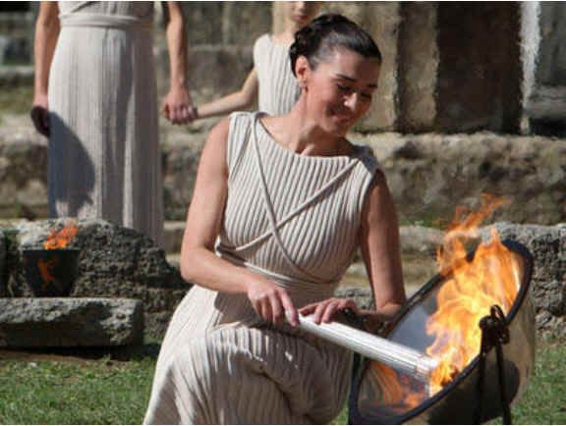
Гора Олимп

Slide 3
Флаг олимпиады

Slide 4
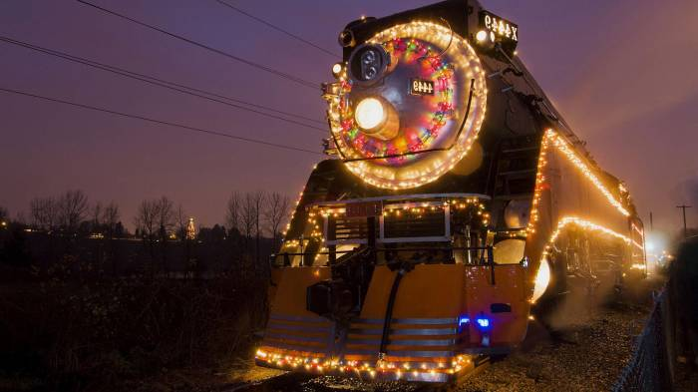

Slide 5
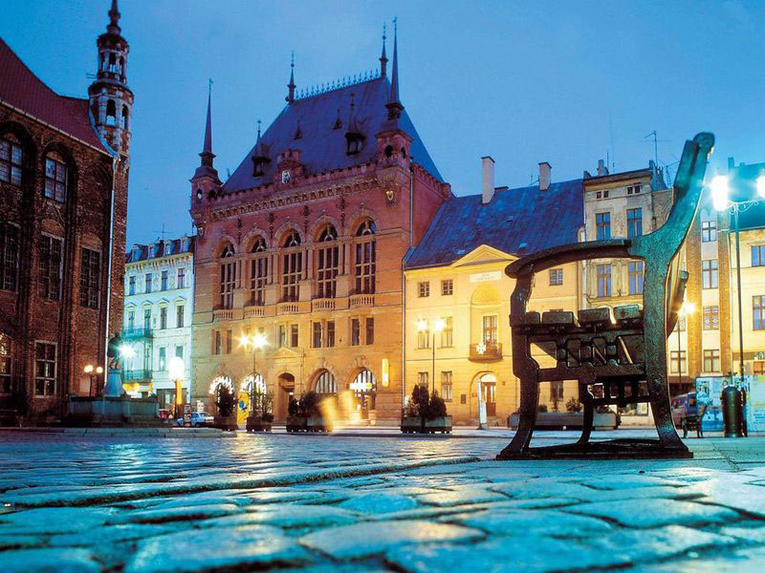
Польша

Slide 7
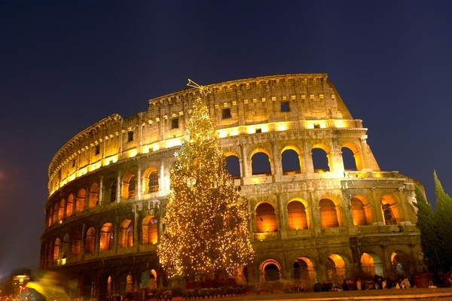
Италия

Slide 9
Германия

Slide 10
Круизный лайнер «Оазис морей»

Slide 11
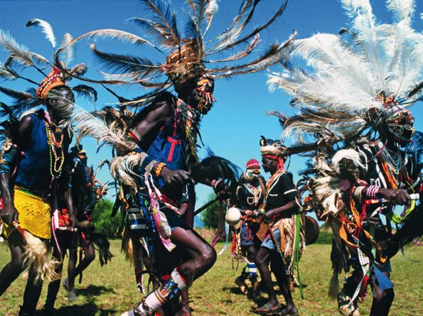
Африка

Slide 12
Круизный лайнер «Оазис морей»

Slide 13
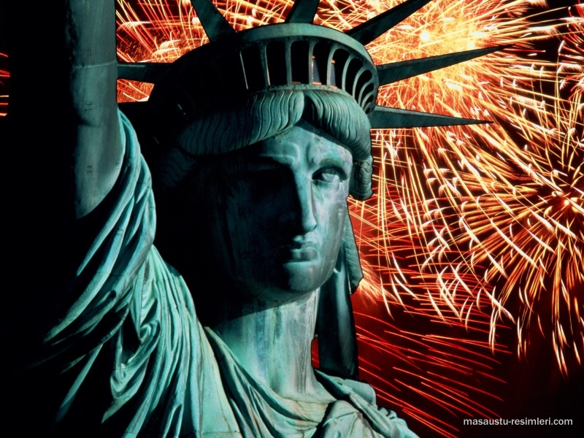
Америка

Slide 14
Круизный лайнер «Оазис морей»

Slide 15
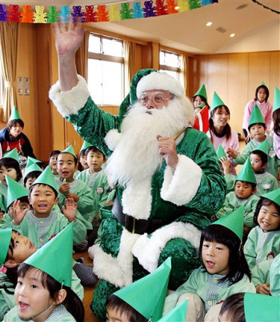
Япония

Slide 16
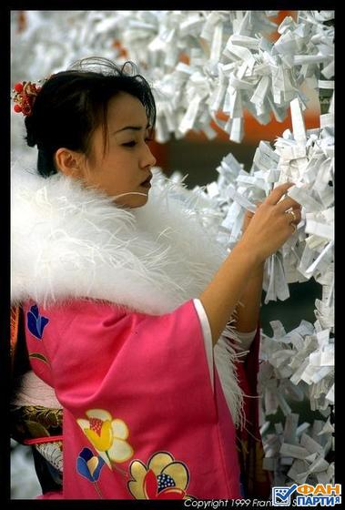
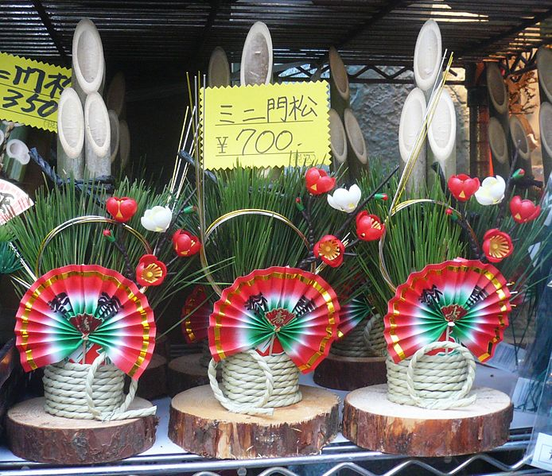
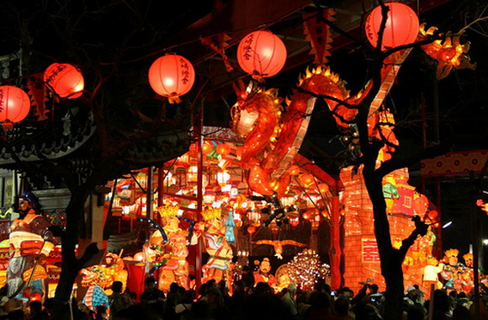
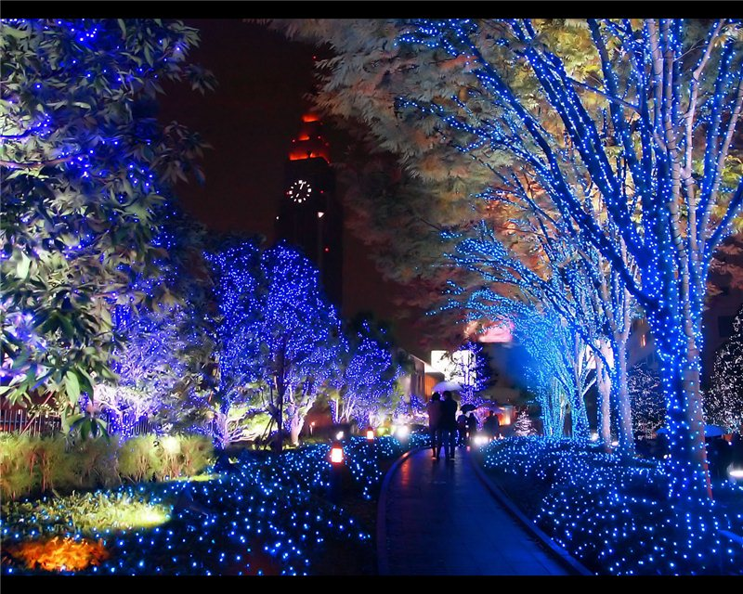
Япония

Slide 18
С Новым годом!

Slide 19
